Slide 1
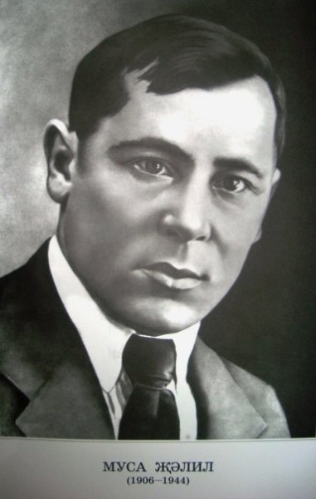

Синең каршыңда башым иям!

Slide 2
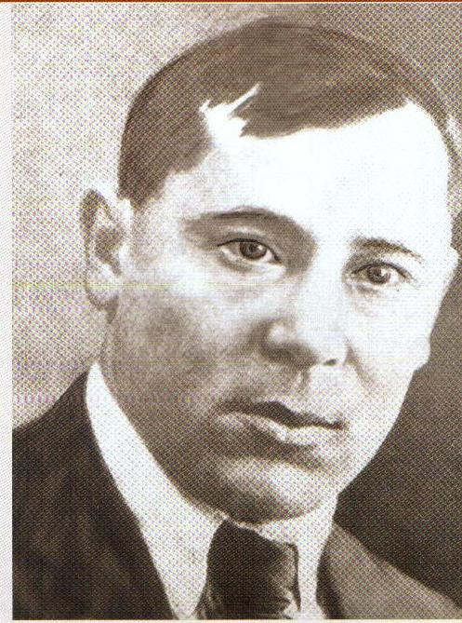
Советлар Союзы
Герое,
Ленин премиясе
лауреаты,
герой -шагыйрь
Муса Җәлил
(1906-1944)

Slide 3
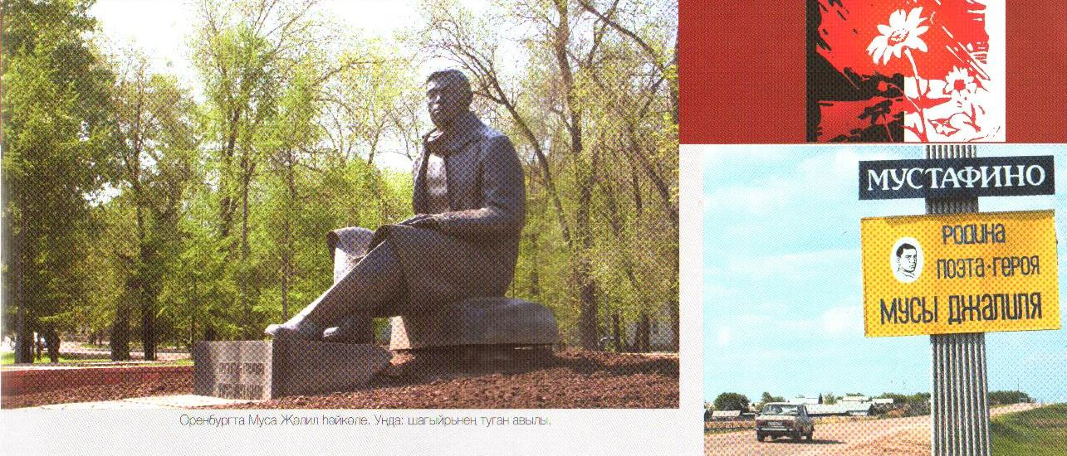
Шагыйрь 1906 елның 15 февралендә
Оренбург өлкәсе Мостафа авылында дөньяга килә.

Slide 4
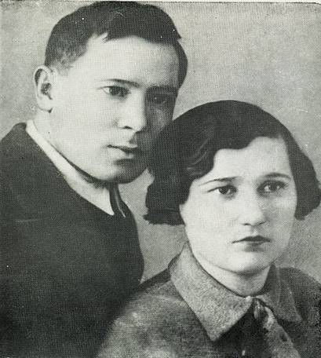
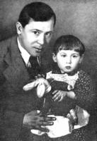
Муса тормыш иптәше Әминә һәм кызы Чулпан белән.

Slide 5
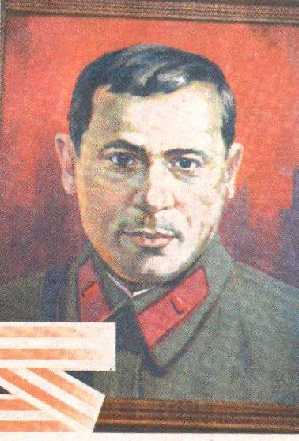
Ярый, дуслар, кызу көннәрдә дә
Шаяргалап шулай көлешик;
Сау булыгыз, Ватан сугышында
Җиңеп кайтып, исән күрешик.
М.Жәлил

Slide 6
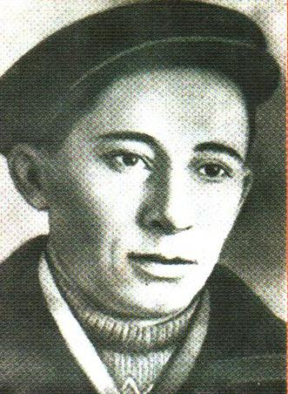
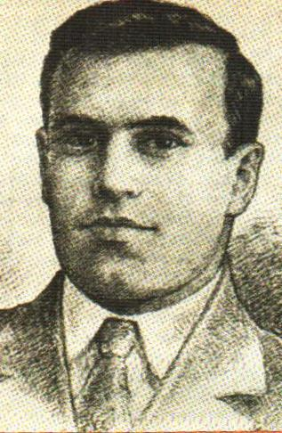
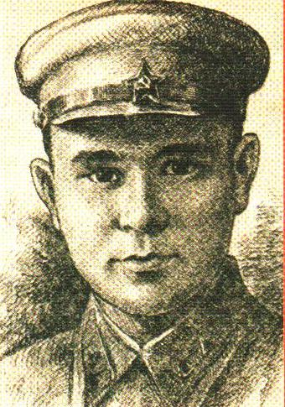
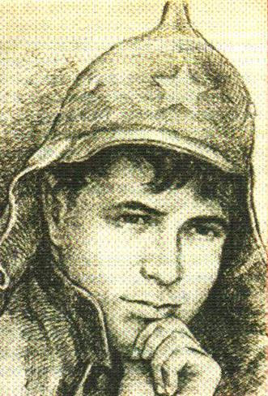
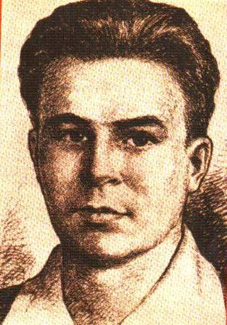
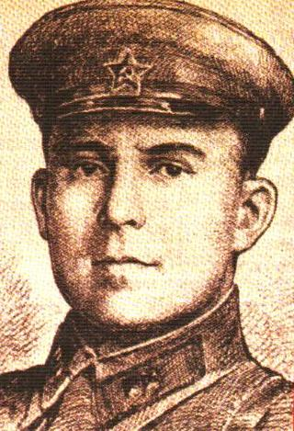
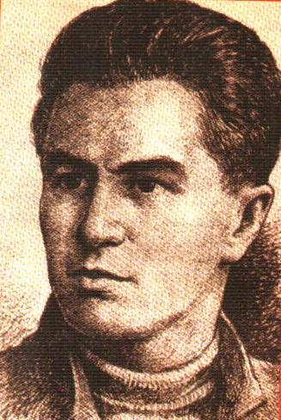
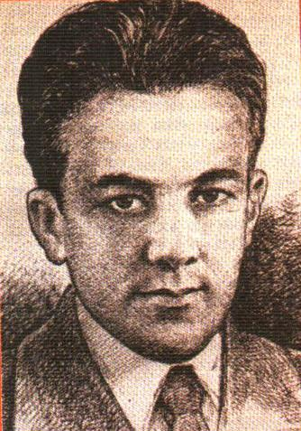
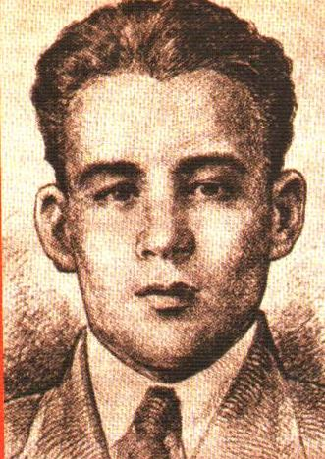
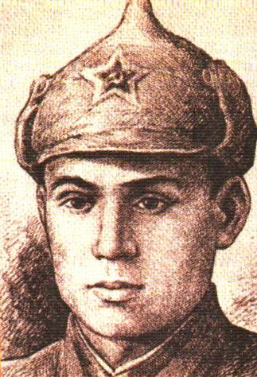
ҖӘЛИЛЧЕЛӘР

Slide 7
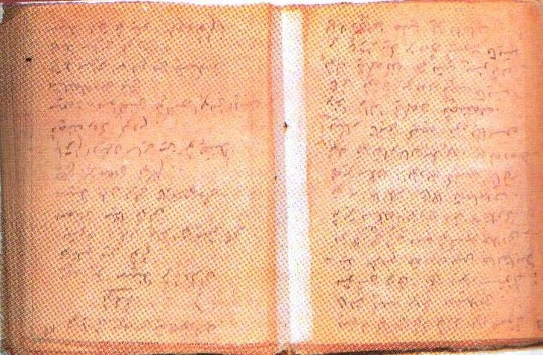
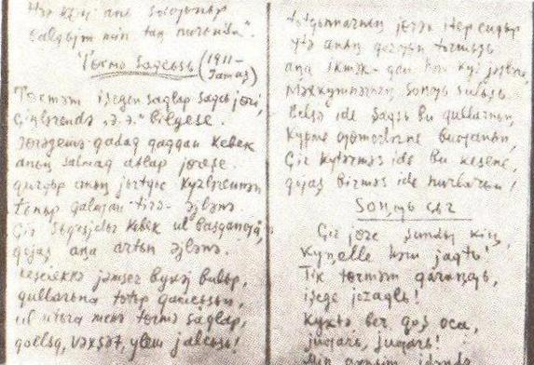
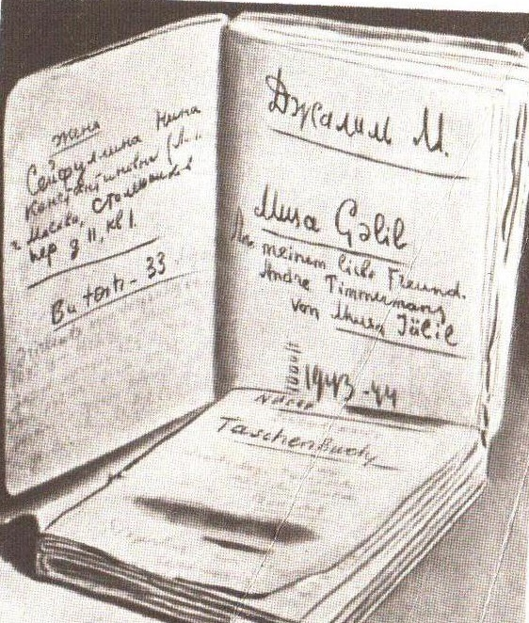

Slide 8
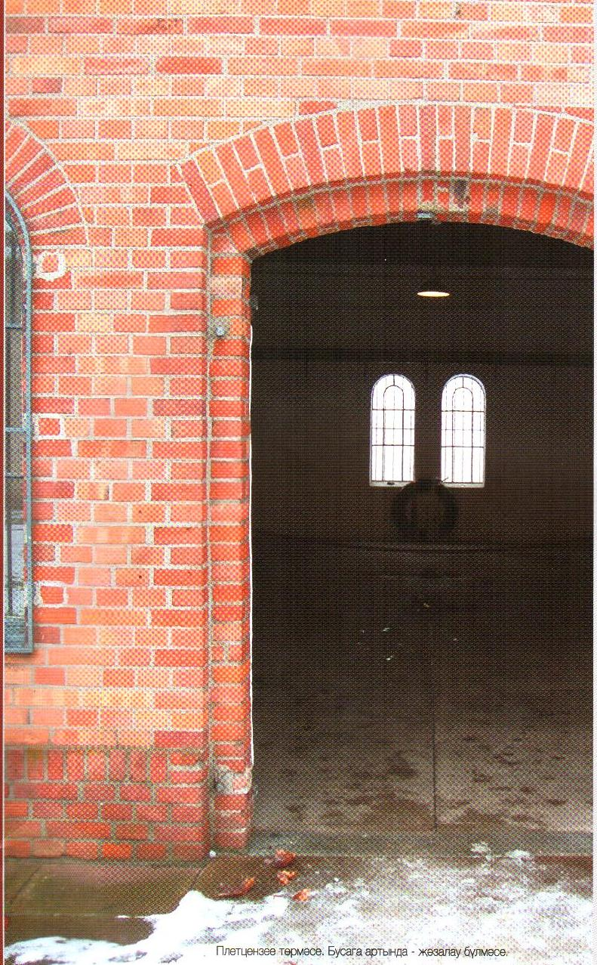
1944 нче елның
25 августында
Җәлил һәм аның иптәшләренең гомерләре
гильотино балтасы астында өзелә.

Slide 9
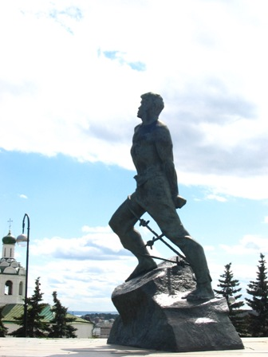
Җыр өйрәтте мине хөр яшәргә
Һәм үләргә кыю ир булып.
Гомерем минем моңлы бер җыр иде,
Үлемем дә яңгырар җыр булып.

